Slide 1
Node.js 入门
JavaScript 运行时环境

Slide 2
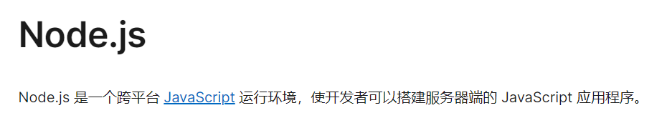
什么是 Node.js？
定义：
作用：使用 Node.js 编写服务器端程序
编写数据接口，提供网页资源浏览功能等等
前端工程化：为后续学习 Vue 和 React 等框架做铺垫

Slide 3

什么是前端工程化？
前端工程化：开发项目直到上线，过程中集成的所有工具和技术
Node.js 是前端工程化的基础（因为 Node.js 可以主动读取前端代码内容）
压缩
工具
格式化
工具
转换
工具
前端工程化
离不开
打包
工具
脚手架
工具
......

Slide 4



Node.js 为何能执行 JS？
首先：浏览器能执行 JS 代码，依靠的是内核中的 V8 引擎（C++ 程序）
其次：Node.js 是基于 Chrome V8 引擎进行封装（运行环境）
区别：都支持 ECMAScript 标准语法，Node.js 有独立的 API
注意：Node.js 环境没有 DOM 和 BOM 等
浏览器
Node.js
ECMAScript
document
fs
String
window
Number
path
XMLHttpRequest
setTimeout
http
console
。。。。。。
Promise
。。。。。。
Node.js
浏览器
。。。

Slide 5

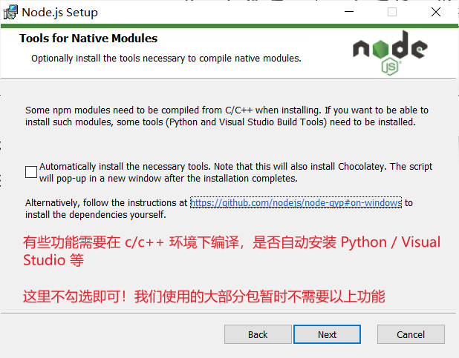
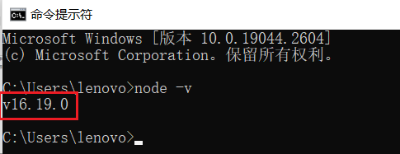
Node.js 安装
要求：下载 node-v16.19.0.msi 安装程序（指定版本：兼容 vue-admin-template 模板）
安装过程：默认下一步即可
注释事项：
安装在非中文路径下
无需勾选自动安装其他配套软件
成功验证：
打开 cmd 终端，输入 node -v 命令查看版本号
如果有显示，则代表安装成功

Slide 6
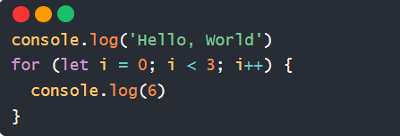
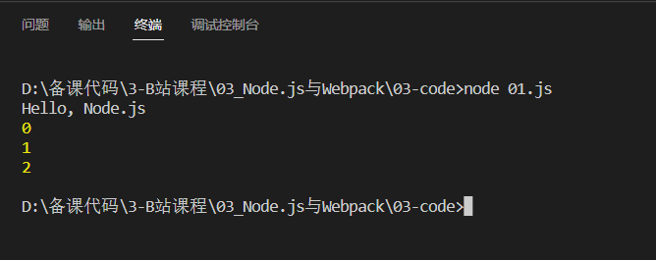
使用 Node.js
需求：新建 JS 文件，并编写代码后，在 node 环境下执行
命令：在 VSCode 集成终端中，输入 node xxx.js，回车即可执行

Slide 7
Node.js 是什么？
基于 Chrome 的 V8 引擎封装，独立执行 JavaScript 代码的环境
Node.js 与浏览器环境的 JS 最大区别？
Node.js 环境中没有 BOM 和 DOM
Node.js 有什么用？
编写后端程序：提供数据和网页资源等
前端工程化：集成各种开发中使用的工具和技术
Node.js 如何执行代码？
在 VSCode 终端中输入：node xxx.js 回车即可执行（注意路径）

Slide 8

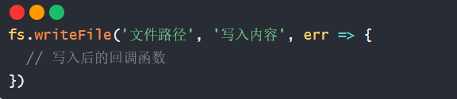
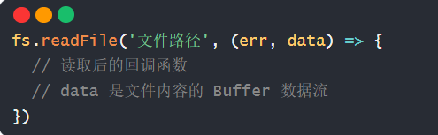
fs 模块 - 读写文件
模块：类似插件，封装了方法/属性
fs 模块：封装了与本机文件系统进行交互的，方法/属性
语法：
加载 fs 模块对象
写入文件内容
读取文件内容

Slide 9
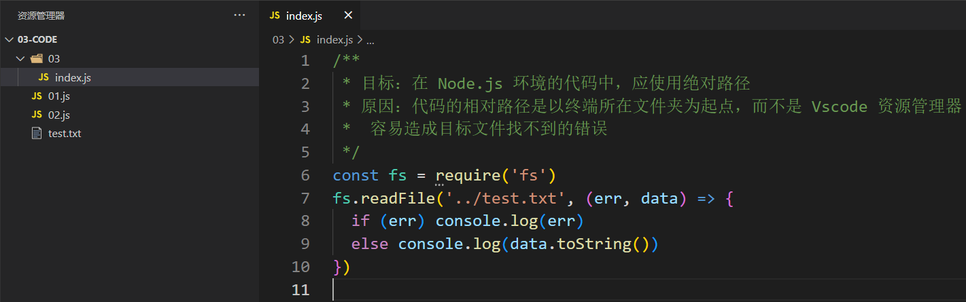
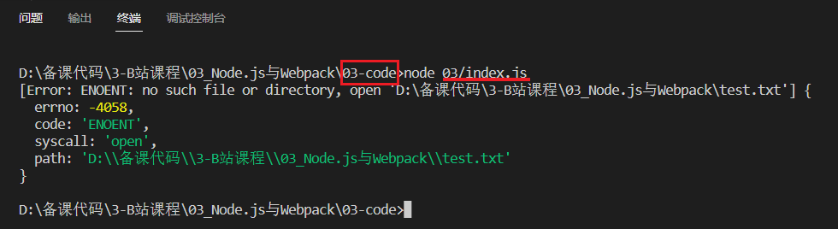
path 模块 - 路径处理
问题：Node.js 代码中，相对路径是根据终端所在路径来查找的，可能无法找到你想要的文件

Slide 10
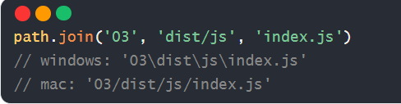


path 模块 - 路径处理
建议：在 Node.js 代码中，使用绝对路径
补充：__dirname 内置变量（获取当前模块目录-绝对路径）
windows： D:\备课代码\3-B站课程\03_Node.js与Webpack\03-code\03
mac： /Users/xxx/Desktop/备课代码/3-B站课程/03_Node.js与Webpack/03-code/03
注意：path.join() 会使用特定于平台的分隔符，作为定界符，将所有给定的路径片段连接在一起
语法：
加载 path 模块
使用 path.join 方法，拼接路径

Slide 11
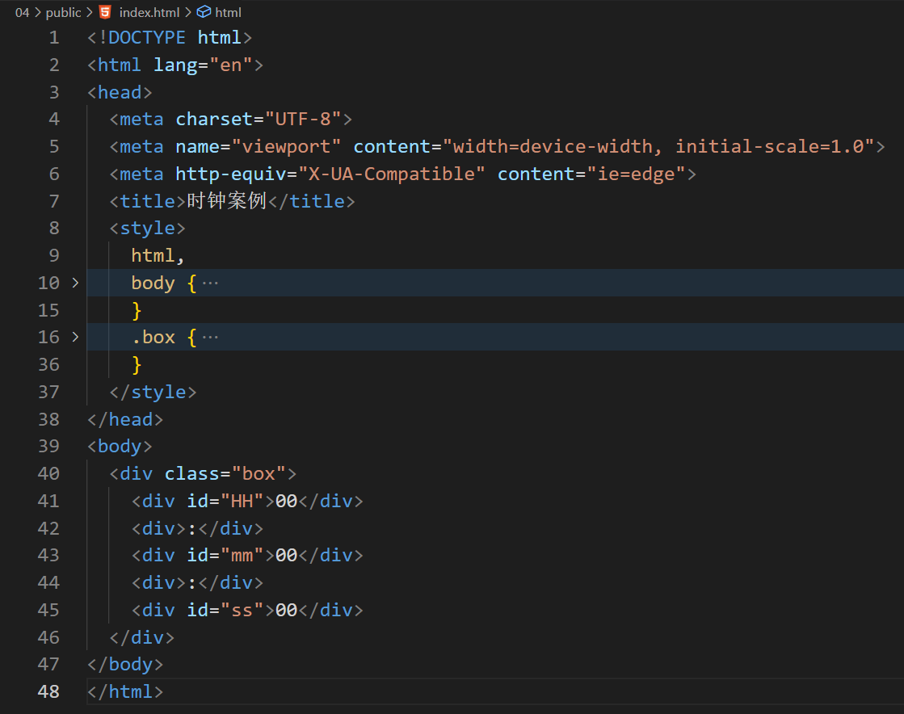
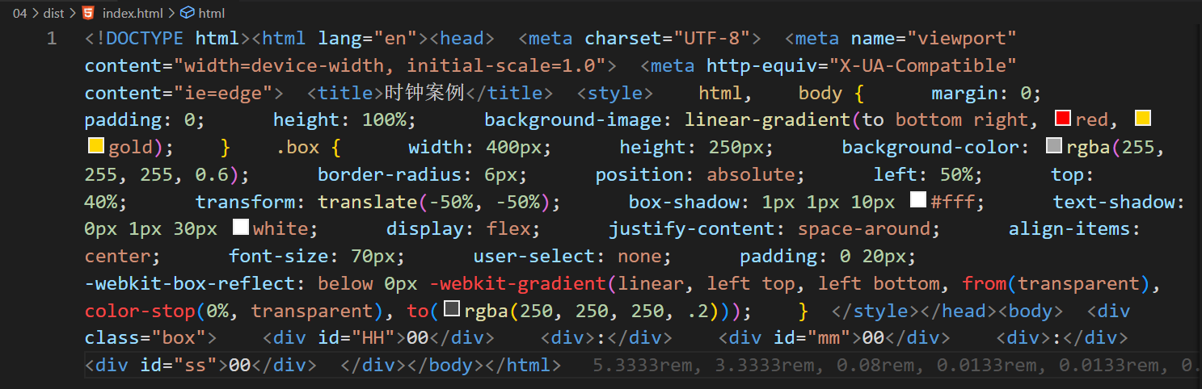
案例 - 压缩前端 html
需求：把 回车符（\r）和换行符（\n）去掉后，写入到新 html 文件中
步骤：
读取源 html 文件内容
正则替换字符串
写入到新的 html 文件中

Slide 12





URL 中的端口号
URL：统一资源定位符，简称网址，用于访问服务器里的资源
端口号：标记服务器里不同功能的服务程序
端口号范围：0-65535 之间的任意整数
注意：http 协议，默认访问 80 端口
钥匙
地址
房间号
物品位置
http://hmajax.itheima.net:80/api/province

Slide 13
常见的服务程序
Web 服务程序：用于提供网上信息浏览功能
注意：0-1023 和一些特定端口号被占用，我们自己编写服务程序请避开使用
服务器
/api/books 图书数据
/stu/list 学生数据
/mp3/xx.mp3 音频数据
图书数据表
/api/province 省份数据
/dist/k.html 网页数据
/city/list 城市数据
省份数据表
...
...
...
学生数据表
80
3000
8080
3306
浏览器
Web 服务
Web 服务
Web 服务
数据库服务

Slide 14
端口号的作用？
标记区分服务器里不同的服务程序
什么是 Web 服务程序？
提供网上信息浏览的程序代码

Slide 15
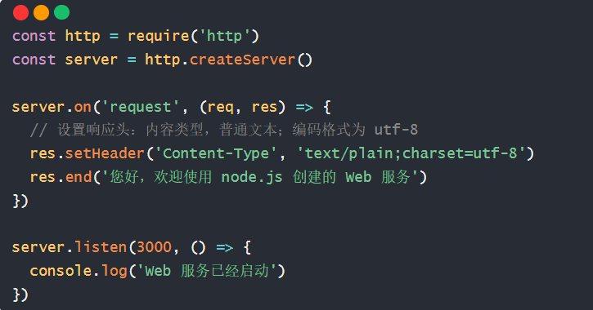
http 模块-创建 Web 服务
需求：创建 Web 服务并响应内容给浏览器
步骤：
加载 http 模块，创建 Web 服务对象
监听 request 请求事件，设置响应头和响应体
配置端口号并启动 Web 服务
浏览器请求 http://localhost:3000 测试
（localhost：固定代表本机的域名）

Slide 16

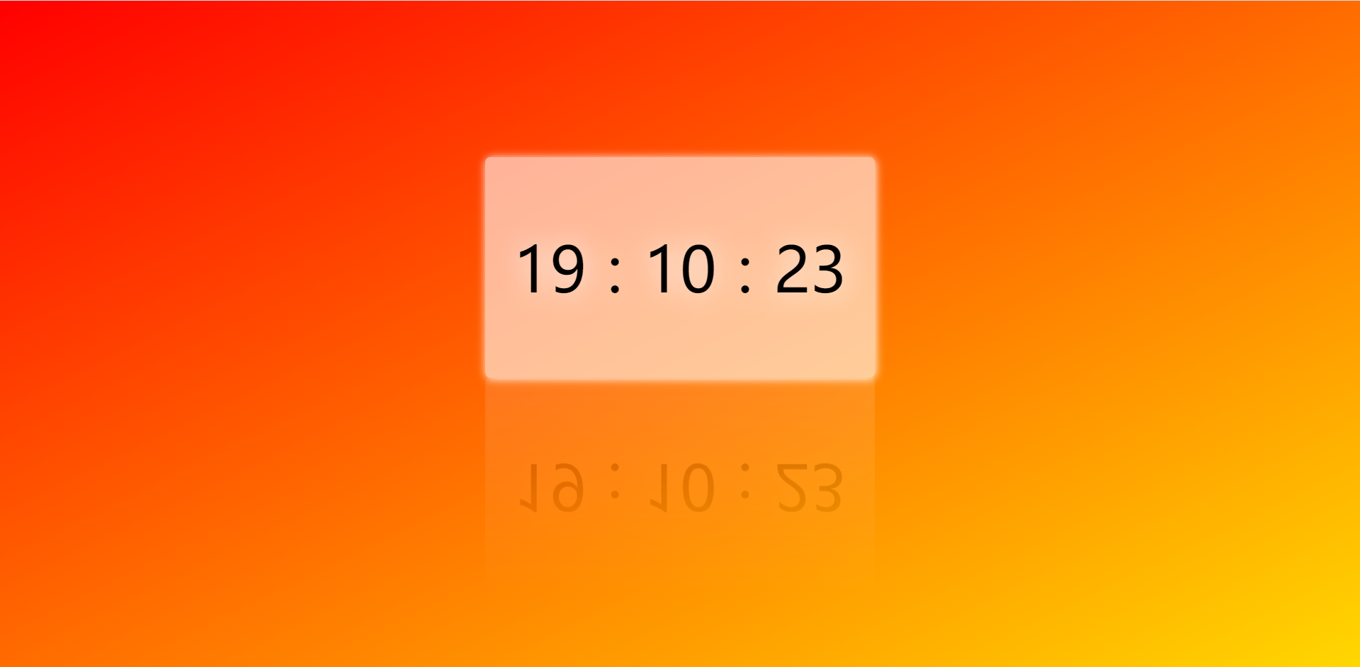

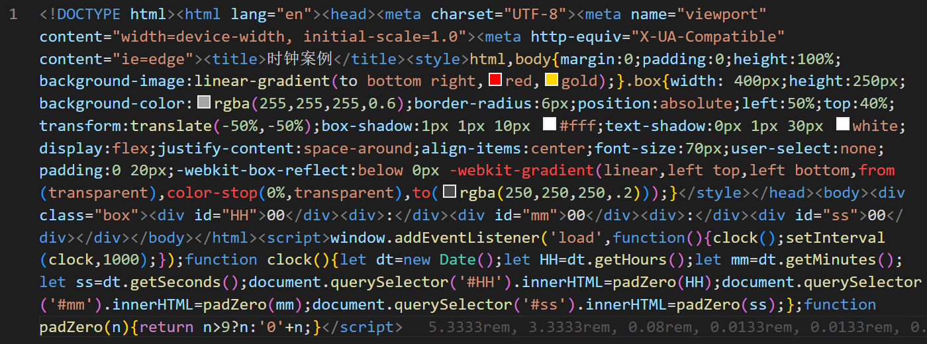

浏览时钟
需求：基于 Web 服务，开发提供网页资源的功能
请求时钟网页
http://localhost:8080/index.html
响应时钟网页内容
html标签，css样式，js等字符串

Slide 17
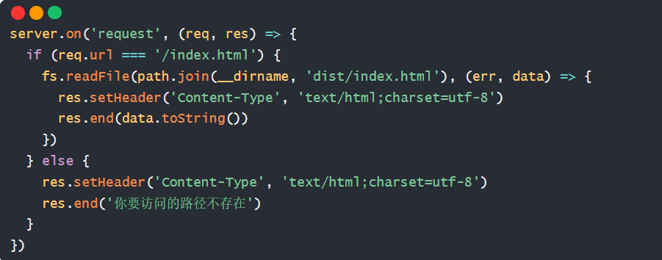
浏览时钟
步骤：
基于 http 模块，创建 Web 服务
使用 req.url 获取请求资源路径，判断并读取 index.html 里字符串内容返回给请求方
其他路径，暂时返回不存在的提示
运行 Web 服务，用浏览器发起请求测试

Slide 18
Node.js 模块化

Slide 19
什么是模块化？
定义：
概念：项目是由很多个模块文件组成的
好处：提高代码复用性，按需加载，独立作用域
使用：需要标准语法导出和导入进行使用
index.js - Web服务
js 代码
utils.js
fs
path
http
querystring

Slide 20
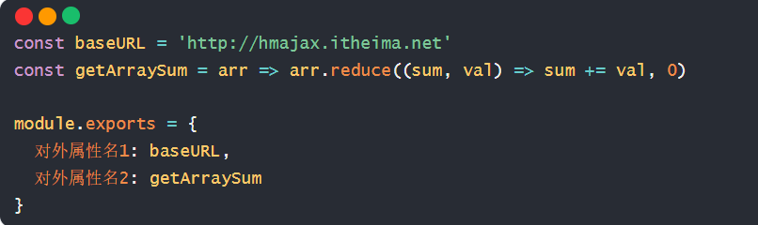

CommonJS 标准
index.js
utils.js
js 代码
需求：定义 utils.js 模块，封装基地址和求数组总和的函数
使用：
导出：module.exports = {}
导入：require('模块名或路径')
模块名或路径：
内置模块：直接写名字（例如：fs，path，http）
自定义模块：写模块文件路径（例如：./utils.js）

Slide 21
Node.js 中什么是模块化？
每个文件都是独立的模块
模块之间如何联系呢？
使用特定语法，导出和导入使用
CommonJS 标准规定如何导出和导入模块呢？
导出：module.exports = {}
导入：require('模块名或路径')
模块名/路径如何选择？
内置模块，直接写名字。例如：fs，path，http等
自定义模块，写模块文件路径。例如：./utils.js

Slide 22
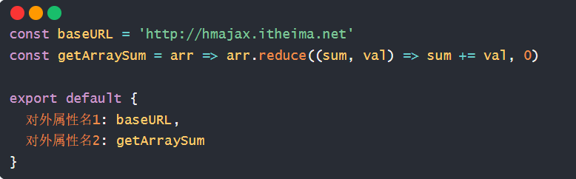

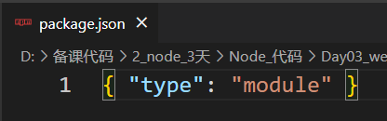
ECMAScript 标准 - 默认导出和导入
需求：封装并导出基地址和求数组元素和的函数
默认标准使用：
导出：export default {}
导入：import 变量名 from '模块名或路径'
注意：Node.js 默认支持 CommonJS 标准语法
如需使用 ECMAScript 标准语法，在运行模块所在文件夹新建 package.json 文件，并设置 { "type" : "module" }

Slide 23
ECMAScript 标准规定如何默认导出和导入模块呢？
导出：export default {}
导入：import 变量名 from '模块名或路径'
如何让 Node.js 切换模块标准为 ECMAScript？
运行模块所在文件夹，新建 package.json 并设置
{ "type" : "module" }

Slide 24


ECMAScript 标准 - 命名导出和导入
需求：封装并导出基地址和求数组元素和的函数
命名标准使用：
导出：export 修饰定义语句
导入：import { 同名变量 } from '模块名或路径‘
如何选择：
按需加载，使用命名导出和导入
全部加载，使用默认导出和导入

Slide 25
Node.js 支持哪 2 种模块化标准？
CommonJS 标准语法（默认）
ECMAScript 标准语法
ECMAScript 标准，命名导出和导入的语法？
导出：export 修饰定义的语句
导入：import { 同名变量 } from '模块名或路径‘
ECMAScript 标准，默认导出和导入的语法？
导出：export default {}
导入：import 变量名 from '模块名或路径'

Slide 26
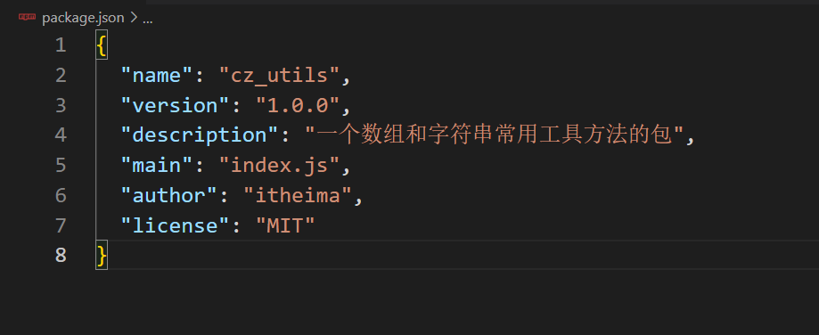
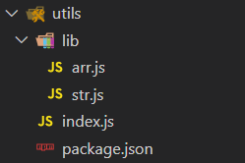
包的概念
软件包名称
软件包当前版本
包：将模块，代码，其他资料聚合成一个文件夹
包分类：
项目包：主要用于编写项目和业务逻辑
软件包：封装工具和方法进行使用
要求：根目录中，必须有 package.json 文件（记录包的清单信息）
注意：导入软件包时，引入的默认是 index.js 模块文件 / main 属性指定的模块文件
需求：封装数组求和函数的模块，判断用户名和密码长度函数的模块，形成成一个软件包
软件包入口点
软件包简短描述
软件包作者
软件包许可证（商用后可以用作者名字宣传）

Slide 27
什么是包？
将模块，代码，其他资料聚合成的文件夹
包分为哪 2 类呢？
项目包：编写项目代码的文件夹
软件包：封装工具和方法供开发者使用
package.json 文件的作用？
记录软件包的名字，作者，入口文件等信息
导入一个包文件夹的时候，导入的是哪个文件？
默认 index.js 文件，或者 main 属性指定的文件

Slide 28
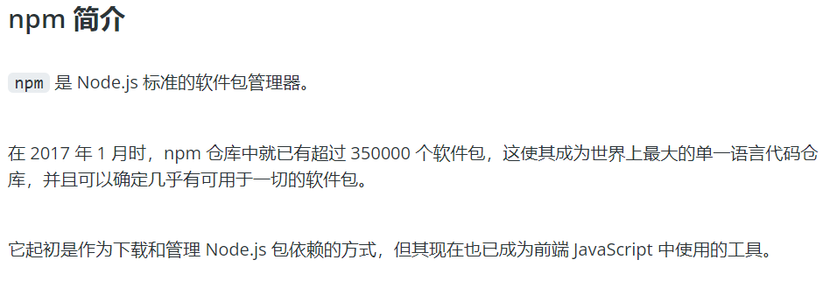
npm - 软件包管理器
定义：
使用：
初始化清单文件 ：npm init -y（得到 package.json 文件，有则略过此命令）
下载软件包 ：npm i 软件包名称
使用软件包

Slide 29

npm - 软件包管理器
需求：使用 dayjs 软件包，来格式化日期时间
图解：
npm 资源库
项目-文件夹
server.js
3.导入使用
node_modules
dayjs
2.1 会把软件包源码放到
node_modules 中
2.0 下包：npm i 软件包名称
package.json
package-lock.json
dependencies: {
'dayjs': '^1.11.7'
}
固化软件包的版本
（可选）初始化清单文件：npm init -y
2.2 npm 会记录到 package.json 中并固化版本

Slide 30
npm 软件包管理器作用？
下载软件包以及管理版本
初始化项目清单文件 package.json 命令？
npm init -y
下载软件包的命令？
npm i 软件包名字
下载的包会存放在哪里？
当前项目下的 node_modules 中，并记录在 package.json 中

Slide 31
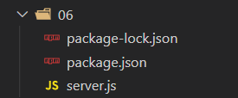
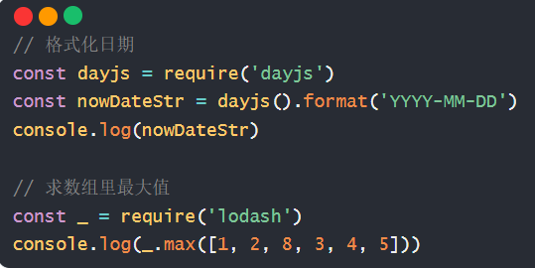
npm - 安装所有依赖
问题：项目中不包含 node_modules，能否正常运行？
答案：不能，缺少依赖的本地软件包
原因：因为，自己用 npm 下载依赖比磁盘传递拷贝要快得多
解决：项目终端输入命令：npm i
下载 package.json 中记录的所有软件包
项目06-文件夹
server.js
node_modules
lodash
dayjs
package.json
package-lock.json
dependencies: {
'lodash': '^4.17.21',
'dayjs': '^1.11.7'
}
固化软件包的版本

Slide 32
当项目中只有 package.json 没有 node_modules 怎么办？
当前项目下，执行 npm i 安装所有依赖软件包
为什么 node_modules 不进行传递？
因为用 npm 下载比磁盘传递要快

Slide 33
npm - 全局软件包 nodemon
软件包区别：
本地软件包：当前项目内使用，封装属性和方法，存在于 node_modules
全局软件包：本机所有项目使用，封装命令和工具，存在于系统设置的位置
nodemon 作用：替代 node 命令，检测代码更改，自动重启程序
使用：
安装：npm i nodemon -g（-g 代表安装到全局环境中）
运行：nodemon 待执行的目标 js 文件
需求：启动准备好的项目，修改代码保存后，观察自动重启应用程序

Slide 34
本地软件包和全局软件包区别？
本地软件包，作用在当前项目，封装属性和方法
全局软件包，本机所有项目使用，封装命令和工具
nodemon 作用？
替代 node 命令，检测代码更改，自动重启程序
nodemon 怎么用？
先确保安装 npm i nodemon -g
使用 nodemon 执行目标 js 文件

Slide 35
Node.js 总结
Node.js 模块化：
概念：每个文件当做一个模块，独立作用域，按需加载
使用：采用特定的标准语法导出和导入进行使用
CommonJS 标准：一般应用在 Node.js 项目环境中
ECMAScript 标准：一般应用在前端工程化项目中
CommonJS 标准
ECMAScript 标准
 | 导出 | 导入
默认 | export default {} | import 变量名 from '模块名或路径'
命名 | export 修饰定义语句 | import { 同名变量 } from '模块名或路径'
 | 导出 | 导入
语法 | module.exports = {} | require('模块名或路径')

Slide 36
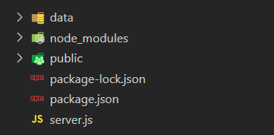
Node.js 总结
Node.js 包：
概念：把模块文件，代码文件，其他资料聚合成一个文件夹
项目包：编写项目需求和业务逻辑的文件夹
软件包：封装工具和方法进行使用的文件夹（一般使用 npm 管理）
本地软件包：作用在当前项目，一般封装的属性/方法，供项目调用编写业务需求
全局软件包：作用在所有项目，一般封装的命令/工具，支撑项目运行
项目包
软件包
本地软件包
全局软件包
dayjs
lodash
...
nodemon
...

Slide 37
Node.js 总结
常用命令：
功能 | 命令
执行 js 文件 | node xxx
初始化 package.json | npm init -y
下载本地软件包 | npm i 软件包名
下载全局软件包 | npm i 软件包名 -g
删除软件包 | npm uni 软件包名

Slide 38
Webpack

Slide 39
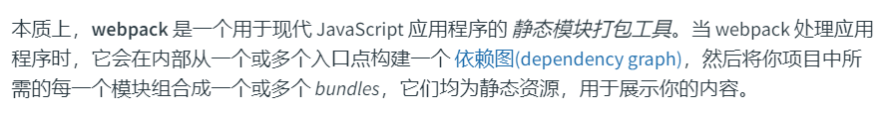
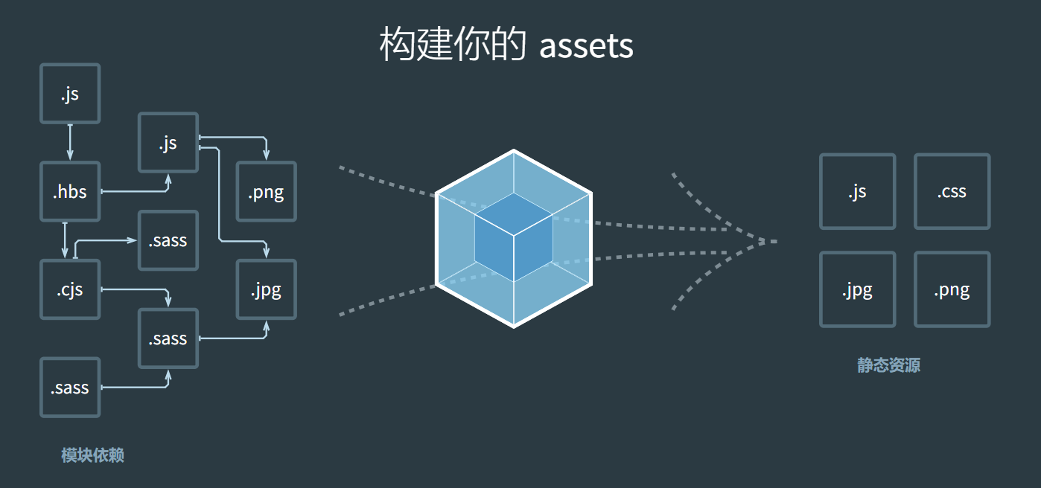
什么是 Webpack？
定义：
静态模块：指的是编写代码过程中的，html，css，js，图片等固定内容的文件
打包：把静态模块内容，压缩，整合，转译等（前端工程化）
把 less / sass 转成 css 代码
把 ES6+ 降级成 ES5
支持多种模块标准语法
问题：为何不学 vite ？
因为：很多项目还是基于 Webpack 构建，并为 Vue
React 脚手架使用做铺垫！

Slide 40

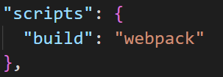


使用 Webpack
需求：封装 utils 包，校验手机号长度和验证码长度，在 src/index.js 中使用并打包观察
步骤：
新建并初始化项目，编写业务源代码
下载 webpack webpack-cli 到当前项目中（版本独立），并配置局部自定义命令
运行打包命令，自动产生 dist 分发文件夹（压缩和优化后，用于最终运行的代码）
src 文件夹
dist 文件夹
utils/check.js
index.js
main.js
Node环境+Webpack

Slide 41
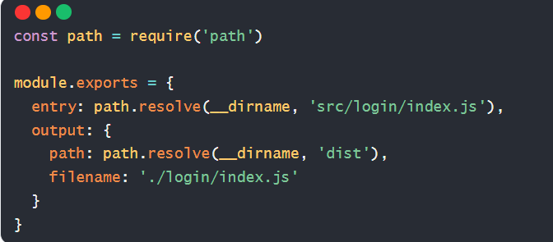
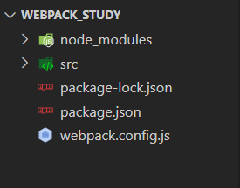
修改 Webpack 打包入口和出口
Webpack 配置：影响 Webpack 打包过程和结果
步骤：
项目根目录，新建 webpack.config.js 配置文件
导出配置对象，配置入口，出口文件的路径
重新打包观察
注意：只有和入口产生直接/间接的引入关系，才会被打包

Slide 42
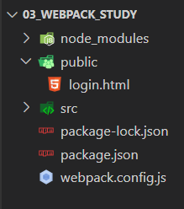
用户登录 - 长度判断
需求：点击登录按钮，判断手机号和验证码长度
步骤：
准备用户登录页面
编写核心 JS 逻辑代码
打包并手动复制网页到 dist 下，引入打包后的 js，运行
核心：Webpack 打包后的代码，作用在前端网页中使用
src 文件夹
dist 文件夹
utils/check.js
login.html
login/index.js
login/index.js
浏览器
Node环境+Webpack

Slide 43

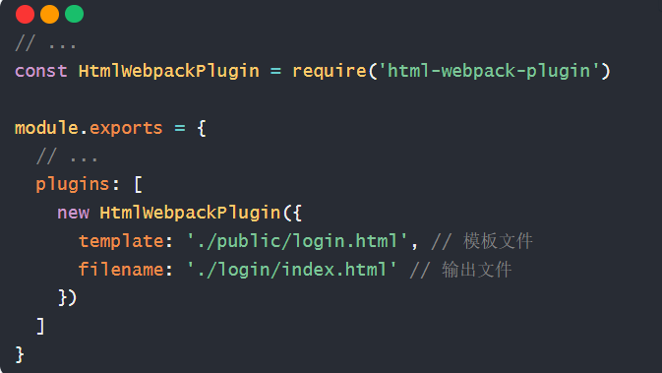
自动生成 html 文件
插件 html-webpack-plugin： 在 Webpack 打包时生成 html 文件
步骤：
下载 html-webpack-plugin 本地软件包
配置 webpack.config.js 让 Webpack 拥有插件功能
重新打包观察效果

Slide 44

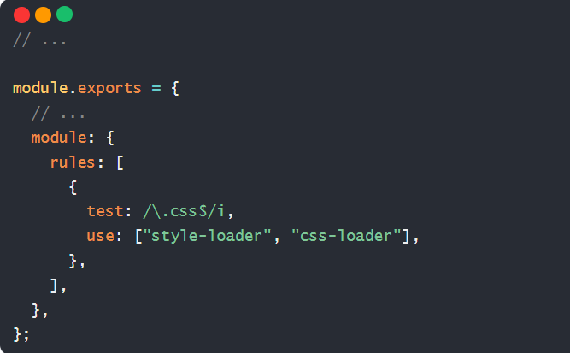
打包 css 代码
加载器 css-loader：解析 css 代码
加载器 style-loader：把解析后的 css 代码插入到 DOM
步骤：
准备 css 文件代码引入到 src/login/index.js 中（压缩转译处理等）
下载 css-loader 和 style-loader 本地软件包
配置 webpack.config.js 让 Webpack 拥有该加载器功能
打包后观察效果
注意：Webpack 默认只识别 js 代码

Slide 45
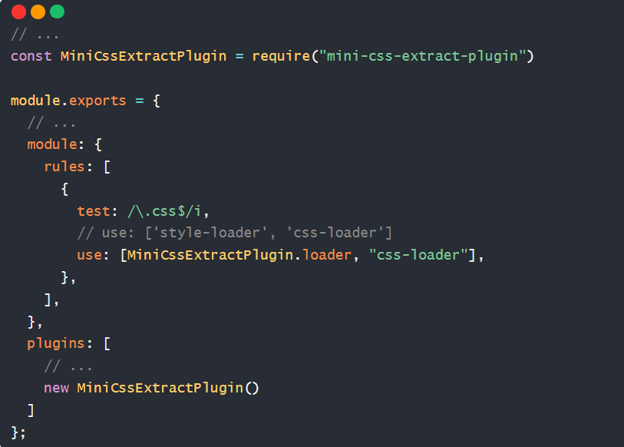
优化-提取 css 代码
插件 mini-css-extract-plugin：提取 css 代码
步骤：
下载 mini-css-extract-plugin 本地软件包
配置 webpack.config.js 让 Webpack 拥有该插件功能
打包后观察效果
注意：不能和 style-loader 一起使用
好处：css 文件可以被浏览器缓存，减少 js 文件体积

Slide 46
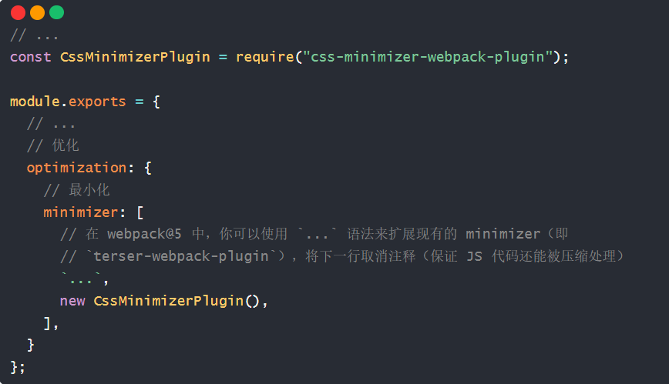
优化-压缩过程
问题：css 代码提取后没有压缩
解决：使用 css-minimizer-webpack-plugin 插件
步骤：
下载 css-minimizer-webpack-plugin 本地软件包
配置 webpack.config.js 让 webpack 拥有该功能
打包重新观察

Slide 47

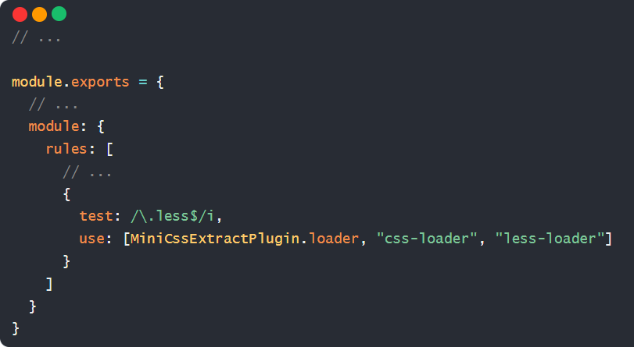
打包 less 代码
加载器 less-loader：把 less 代码编译为 css 代码
步骤：
新建 less 代码（设置背景图）并引入到 src/login/index.js 中
下载 less 和 less-loader 本地软件包
配置 webpack.config.js 让 Webpack 拥有功能
打包后观察效果
注意：less-loader 需要配合 less 软件包使用

Slide 48
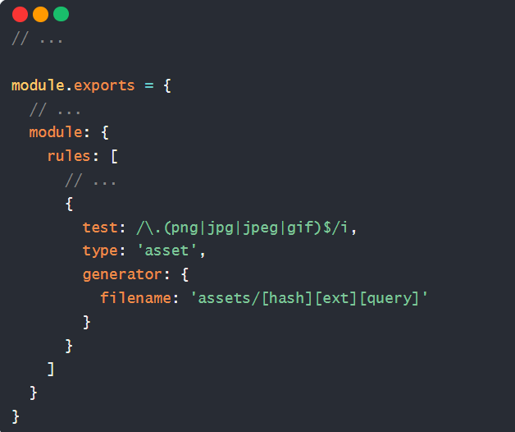
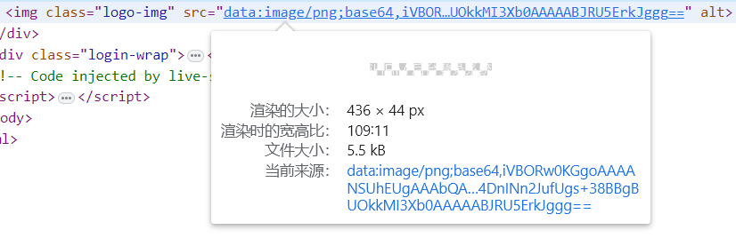

打包图片
资源模块：Webpack5 内置资源模块（字体，图片等）打包，无需额外 loader
步骤：
配置 webpack.config.js 让 Webpack 拥有打包图片功能
占位符 【hash】对模块内容做算法计算，得到映射的数字字母组合的字符串
占位符 【ext】使用当前模块原本的占位符，例如：.png / .jpg 等字符串
占位符 【query】保留引入文件时代码中查询参数（只有 URL 下生效）
打包后观察效果和区别
注意：判断临界值默认为 8KB
大于 8KB 文件：发送一个单独的文件并导出 URL 地址
小于 8KB 文件：导出一个 data URI（base64字符串）

Slide 49
用户登录 - 完成功能
需求：完成登录功能的核心流程，以及 Alert 警告框使用
步骤：
使用 npm 下载 axios（体验 npm 作用在前端项目中）
准备并修改 utils 工具包源代码导出实现函数
导入并编写逻辑代码，打包后运行观察效果
浏览器
src 文件夹
axios
dist 文件夹
index.html
utils/alert.js
utils/request.js
utils/check.js
index.js
...
login/index.js
Node环境+Webpack

Slide 50

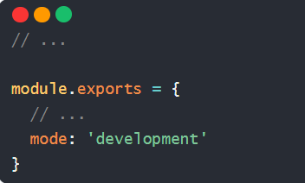
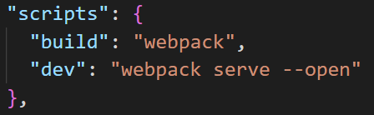
搭建开发环境
问题：之前改代码，需重新打包才能运行查看，效率很低
开发环境：配置 webpack-dev-server 快速开发应用程序
作用：启动 Web 服务，自动检测代码变化，热更新到网页
注意：dist 目录和打包内容是在内存里（更新快）
步骤：
下载 webpack-dev-server 软件包到当前项目
设置模式为开发模式，并配置自定义命令
使用 npm run dev 来启动开发服务器，试试热更新效果

Slide 51
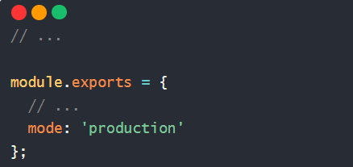
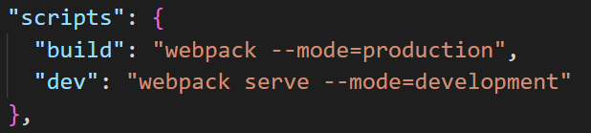
打包模式
打包模式：告知 Webpack 使用相应模式的内置优化
分类：
设置：
方式1：在 webpack.config.js 配置文件设置 mode 选项
方式2：在 package.json 命令行设置 mode 参数
注意：命令行设置的优先级高于配置文件中的，推荐用命令行设置
模式名称 | 模式名字 | 特点 | 场景
开发模式 | development | 调试代码，实时加载，模块热替换等 | 本地开发
生产模式 | production | 压缩代码，资源优化，更轻量等 | 打包上线

Slide 52

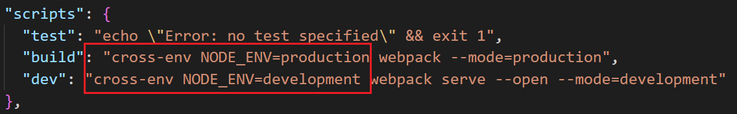
打包模式的应用
需求：在开发模式下用 style-loader 内嵌更快，在生产模式下提取 css 代码
方案1：webpack.config.js 配置导出函数，但是局限性大（只接受 2 种模式）
方案2：借助 cross-env （跨平台通用）包命令，设置参数区分环境
步骤：
下载 cross-env 软件包到当前项目
配置自定义命令，传入参数名和值（会绑定到 process.env 对象下）
在 webpack.config.js 区分不同环境使用不同配置
重新打包观察两种配置区别
方案3：配置不同的 webpack.config.js （适用多种模式差异性较大情况）

Slide 53
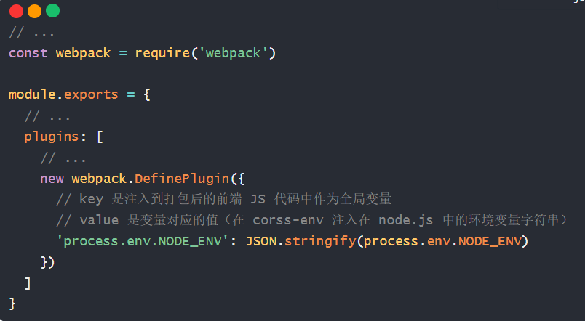
前端-注入环境变量
需求：前端项目中，开发模式下打印语句生效，生产模式下打印语句失效
问题：cross-env 设置的只在 Node.js 环境生效，前端代码无法访问 process.env.NODE_ENV
解决：使用 Webpack 内置的 DefinePlugin 插件
作用：在编译时，将前端代码中匹配的变量名，替换为值或表达式

Slide 54
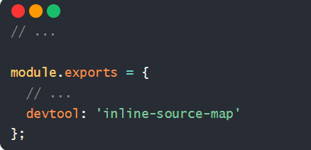
开发环境调错 - source map
问题：代码被压缩和混淆，无法正确定位源代码位置（行数和列数）
source map：可以准确追踪 error 和 warning 在原始代码的位置
设置：webpack.config.js 配置 devtool 选项
inline-source-map 选项：把源码的位置信息一起打包在 js 文件内
注意：source map 仅适用于开发环境，不要在生产环境使用（防止被轻易查看源码位置）

Slide 55
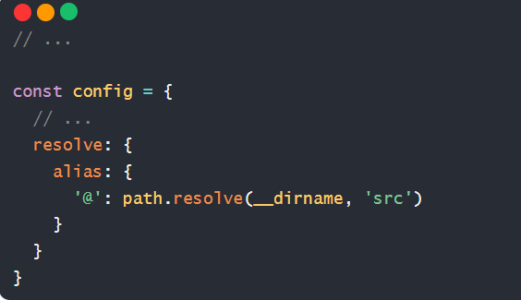

解析别名 alias
解析别名：配置模块如何解析，创建 import 引入路径的别名，来确保模块引入变得更简单
例如：原来路径如图，比较长而且相对路径不安全
解决：在 webpack.config.js 中配置解析别名 @ 来代表 src 绝对路径

Slide 56
优化-CDN使用
CDN定义：内容分发网络，指的是一组分布在各个地区的服务器
作用：把静态资源文件/第三方库放在 CDN 网络中各个服务器中，供用户就近请求获取
好处：减轻自己服务器请求压力，就近请求物理延迟低，配套缓存策略
浏览器

Slide 57
优化-CDN使用
需求：开发模式使用本地第三方库，生产模式下使用 CDN 加载引入
dist 文件夹（开发模式）
index.html
src 文件夹
index.js
axios
axios
utils/request.js
login/index.js
dist 文件夹（生产模式）
Node环境+Webpack
index.html + cdn
浏览器
index.js
无第三方
axios

Slide 58
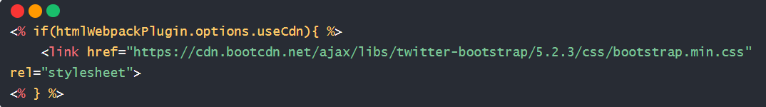
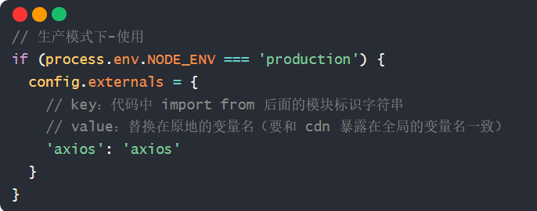
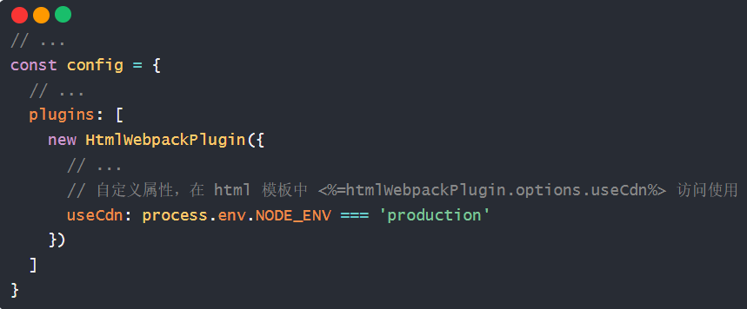
优化-CDN使用
需求：开发模式使用本地第三方库，生产模式下使用 CDN 加载引入
步骤：
在 html 中引入第三方库的 CDN 地址 并用模板语法判断
配置 webpack.config.js 中 externals 外部扩展选项（防止某些 import 的包被打包）
两种模式下打包观察效果

Slide 59
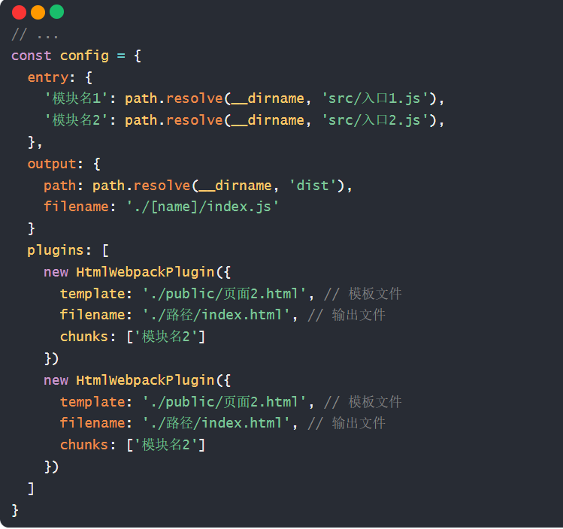
多页面打包
单页面：单个 html 文件，切换 DOM 的方式实现不同业务逻辑展示，后续 Vue/React 会学到
多页面：多个 html 文件，切换页面实现不同业务逻辑展示
需求：把黑马头条-数据管理平台-内容页面一起引入打包使用
步骤：
准备源码（html，css，js）放入相应位置，并改用模块化语法导出
下载 form-serialize 包并导入到核心代码中使用
配置 webpack.config.js 多入口和多页面的设置
重新打包观察效果

Slide 60
案例-发布文章页面打包
需求：把发布文章页面一起打包
步骤：
准备发布文章页面源代码，改写成模块化的导出和导入方式
修改 webpack.config.js 的配置，增加一个入口和出口
打包观察效果

Slide 61

优化-分割公共代码
需求：把 2 个以上页面引用的公共代码提取
步骤：
配置 webpack.config.js 的 splitChunks 分割功能
打包观察效果

Slide 62








总结
配套的笔记中有重点知识的记录和梳理，大家一定要看起来啊！

